Slide 1
INFORME ACADÉMICO
SEPTIEMBRE-DICIEMBRE 2024

Slide 2
NUEVOS PROGRAMAS EDUCATIVOS 2024
Universidad Tecnológica de Guaymas
Programas Educativos del nivel Técnico Superior Universitario (T.S.U.) ofertados:
T.S.U. en Emprendimiento, Formulación y Evaluación de proyectos
T.S.U en Gestión de Capital Humano
T.S.U. en Manufactura Aeronáutica
T.S.U. en Procesos Productivos
T.S.U. en Automatización
T.S.U en Robótica

Slide 3
Universidad Tecnológica de Guaymas
Programas Educativos del nivel Técnico Superior Universitario (T.S.U.)
T.S.U. en Manufactura Aeronáutica Área Maquinados de Precisión
T.S.U. en Procesos Industriales Área Manufactura
T.S.U. en Mecatrónica Área Automatización
T.S.U. en Administración Área Formulación y Evaluación de Proyectos
Programas Educativos del nivel de Ingeniería/Licenciatura
(continuidad de estudios)
Ingeniería en Sistemas Productivos
Ingeniería en Manufactura Aeronáutica
Licenciatura en Gestión de Negocios y Proyectos
Ingeniería Mecatrónica

Slide 4
INFORME DE MATRICULA CUATRIMESTRES SEP-DIC 2024
 | Inicio del cuatrimestre | Al finalizar el cuatrimestre
T.S.U | 310 | 287
ING/LIC. | 87 | 87
TOTAL | 397 | 374

Slide 5
EVOLUCIÓN DE LA MATRICULA
DE PRIMER INGRESO
DEL 2021 AL 2024

Slide 6
MATRÍCULA
AL FINALIZAR EL CUATRIMESTRE
SEP-DIC 2024
TÉCNICO SUPERIOR UNIVERSITARIO NME 2024
CARRERA | SEP – DIC 2024
Emprendimiento, Formulación y Evaluación de Proyectos | 20
Procesos Productivos | 17
Manufactura Áeronautica | 27
Mecatrónica en Automatización | 36
GRAN TOTAL | 100

Slide 7
MATRÍCULA
MATRÍCULA GENERAL DE T.S.U. Matrícula de Reingreso al finalizar cuatrimestre Sep-Dic 2024.
CARRERA | SEP – DIC 2024
T.S.U. en Manufactura Aeronáutica Área Maquinados de Precisión | 40
T.S.U. en Procesos Industriales Área Manufactura | 30
T.S.U. en Mecatrónica Área Automatización | 71
T.S.U. en Administración Área Formulación y Evaluación de Proyectos | 46
GRAN TOTAL | 187
MATRÍCULA GENERAL DE INGENIERÍA/LICENCIATURA Matricula de Reingreso al finalizar cuatrimestre Sep- Dic 2024.
CARRERA | SEP- DIC 2024
Ingeniería en Manufactura Aeronáutica | 15
Ingeniería en Sistemas Productivos | 16
Licenciatura en Gestión de Negocios y Proyectos | 22
Ingeniería Mecatrónica | 34
GRAN TOTAL | 87

Slide 8
MATRÍCULA ACTUAL Y SU EVOLUCIÓN EN LOS ÚLTIMOS 4 AÑOS

Slide 9
DESERCIÓN
TÉCNICO SUPERIOR UNIVERSITARIO NME 2024
CARRERA | SEP – DIC 2024
Emprendimiento, Formulación y Evaluación de Proyectos | 4
Procesos Productivos | 3
Manufactura Áeronautica | 3
Mecatrónica en Automatización | 5
GRAN TOTAL | 15

Slide 10
DESERCIÓN
TÉCNICO SUPERIOR UNIVERSITARIO
CARRERA | SEP – DIC 2024
Manufactura Aeronáutica Área Maquinados de Precisión | 8
Procesos Industriales Área Manufactura | 0
Mecatrónica Área Automatización | 0
Administración Área Formulación y Evaluación de Proyectos | 0
GRAN TOTAL | 8
INGENIERÍA/LICENCIATURA
CARRERA | SEP – DIC 2024
Ingeniería en Manufactura Aeronáutica | 0
Ingeniería en Sistemas Productivos | 0
Licenciatura en Gestión de Negocios y Proyectos | 0
Iingeniería en Mecatrónica | 0
GRAN TOTAL | 0

Slide 11
DESERCIÓN Y PRINCIPALES CAUSAS DE BAJAS
TOTAL DE DESERCIÓN SEP-DIC 24
23

Slide 12
RENDIMIENTO
ACADÉMICO - PROMEDIO
CARRERA | PROMEDIO ACTUALIZADO SEP-DIC 2024
T.S.U Emprendimiento, Formulación y Evaluación de Proyectos | 8.97
T.S.U Manufactura Aeronáutica | 9.36
T.S.U Procesos Productivos | 8.79
T.S.U Mecatrónica en Automatización | 9.27
T.S.U. Administración Área Formulación y Evaluación de Proyectos | 9.71
T.S.U. Manufactura Aeronáutica Área Maquinados de Precisión | 9.18
T.S.U. Mecatrónica Área Automatización | 9.51
T.S.U. Procesos Industriales Área Manufactura | 9.87
Ingeniería en Manufactura Aeronáutica | 8.97
Ingeniería en Sistemas Productivos | 9.25
Ingeniería en Mecatrónica | 8.91
Licenciatura en Gestión de Negocios y Proyectos | 9.27
Promedio Aprovechamiento 9.26

Slide 13
PLANTILLA DEL PERSONAL
HISTÓRICO
PERSONAL | 2021 | 2022 | 2023 | 2024
DIRECTIVO | 9 | 9 | 8 | 9
ADMINISTRATIVO | 25 | 20 | 23 | 20
PROFESORES DE TIEMPO COMPLETO (PTC) | 6 | 7 | 5 | 5
PROFESORES DE ASIGNATURA (PA) | 43 | 46 | 55 | 51
TOTAL DE PLANTILLA | 83 | 82 | 91 | 85

Slide 14
PERFIL DOCENTE PROFESORES DE ASIGNATURA
LICENCIATURA | 42
MAESTRÍA | 8
DOCTORADO | 1
TOTAL | 51
PERFIL DOCENTE PROFESORES DE TIEMPO COMPLETO
LICENCIATURA | 1
MAESTRÍA | 2
DOCTORADO | 2
TOTAL | 5

Slide 15
TÉCNICO SUPERIOR UNIVERSITARIO
HISTÓRICO
MATRÍCULA SEP-DIC 2024 | 287
DESERCIÓN | 8.01%
EFICIENCIA TERMINAL | 57.44%
ALUMNO / DOCENTE | 6
COSTO POR ALUMNO | 71,550.97
CONCEPTO | 2021 | 2022 | 2023 | 2024
MATRICULA | 365 | 458 | 398 | 287
DESERCIÓN | 12.29% | 2.62% | 12.53% | 8.01%
EFICIENCIA TERMINAL | 49.5% | 64% | 60.6 % | 57.44%
ALUMNO/DOCENTE | 5 | 9 | 7 | 5
COSTO X ALUMNO | $70,695 | $49,927 | $57,304 | 71,550.97

Slide 16
LICENCIATURA/ INGENIERÍA
HISTÓRICO
MATRÍCULA SEPT-DIC 2024 | 87
DESERCIÓN : | 0
EFECIENCIA TERMINAL : | 93% en el período de Mayo-Agosto 2024 .
ALUMNO / DOCENTE : | 6
COSTO POR ALUMNOS : | 70,504.24
CONCEPTO | 2021 | 2022 | 2023 | 2024
MATRÍCULA | 162 | 51 | 64 | 87
DESERCIÓN | 5.22 % | 5.22 % | 5.22 % | 0
EFICIENCIA TERMINAL | 87% | 95% | 96% | 0
ALUMNO/DOCENTE | 3 | 1 | 1 | 6
COSTO ALUMNO | $70,695 | $49,927 | $57,304 | 70,504.24

Slide 17
EGRESADOS Y EFICIENCIA TERMINAL
HISTÓRICO
NIVEL TÉCNICO SUPERIOR UNIVERSITARIO
GENERACIÓN | ALUMNOS EGRESADOS | EFICIENCIA TERMINAL (%) | TITULOS ENTREGADOS | EN TRAMTES ANTE LA SEC
2019-2021 | 98 | 49.5% | 71 | 0
2020-2022 | 110 | 64.0% | 49 | 47 Expedientes
2021-2023 | 94 | 60.6% | 0 | 69 Expedientes
2022-2024 | 120 | 57.44% | 0 | En período de recepción de expediente

Slide 18
EGRESADOS Y EFICIENCIA TERMINAL
HISTÓRICO
NIVEL INGENIERÍA/LICENCIATURA
GENERACIÓN | ALUMNOS EGRESADOS | EFICIENCIA TERMINAL (%) | TITULADOS ENTREGADOS | EN TRÁMITES ANTE LA SEC
2020-2021 | 84 | 87% | 68 | 0
2021-2022 | 77 | 95% | 0 | 29 expedientes
2022-2023 | 49 | 96% | 0 | 22 expedientes
2023-2024 | 62 | 89% | 0 | En período de recepción de expedientes

Slide 19
RELACIÓN BECA/ALUMNO
Septiembre – Diciembre 2024
INT/EXT | TIPO DE BECA ACTIVA | ALUMNOS BECADOS | HOMBRES | MUJERES | COSTO TOTAL | COSTO UNITARIO
INTERNAS | BECA ALIMENTICIA | 10 | 8 | 2 | 500.00 | $50.00 PLATILLO
 | BECA RECTORÍA | 25 | 12 | 13 | 32,750.00 | 950.00 - TSU 1,950.00 - ING/LIC
 | BECA SITUTEG | 2 | 1 | 1 | 2,900.00 | 950.00 - TSU 1,950.00 - ING/LIC
 | EXCELENCIA ACADÉMICA | 15 | 12 | 3 | 19,250.00 | 950.00 - TSU 1,950.00 - ING/LIC
 | NECESIDAD ECONÓMICA | 17 | 11 | 6 | 17,500.00 | 950.00 - TSU 1,950.00 - ING/LIC
EXTERNAS | BECAS Y CRÉDITO EDUCATIVO DEL ESTADO DE SONORA | 75 | 32 | 43 | 375,000.00 | 5,0000 X SEMESTRE
 | BECA JÓVENES ESCRIBIENDO EL FUTURO | 0 | 0 | 0 | 0 | En período de trámites
 | ESPOSOS RODRÍGUEZ | 25 | 12 | 13 | 60,000.00 | 2,400.00
GRAN TOTAL | GRAN TOTAL | 169 | 88 | 81 | 507,900.00

Slide 20
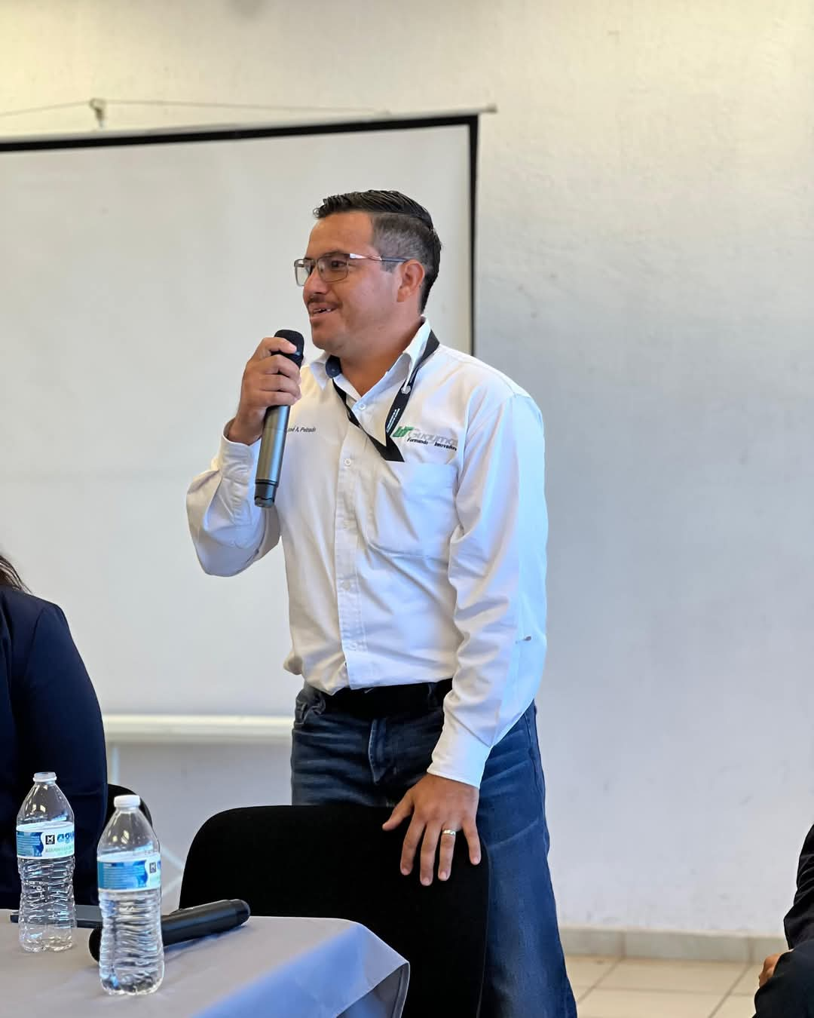
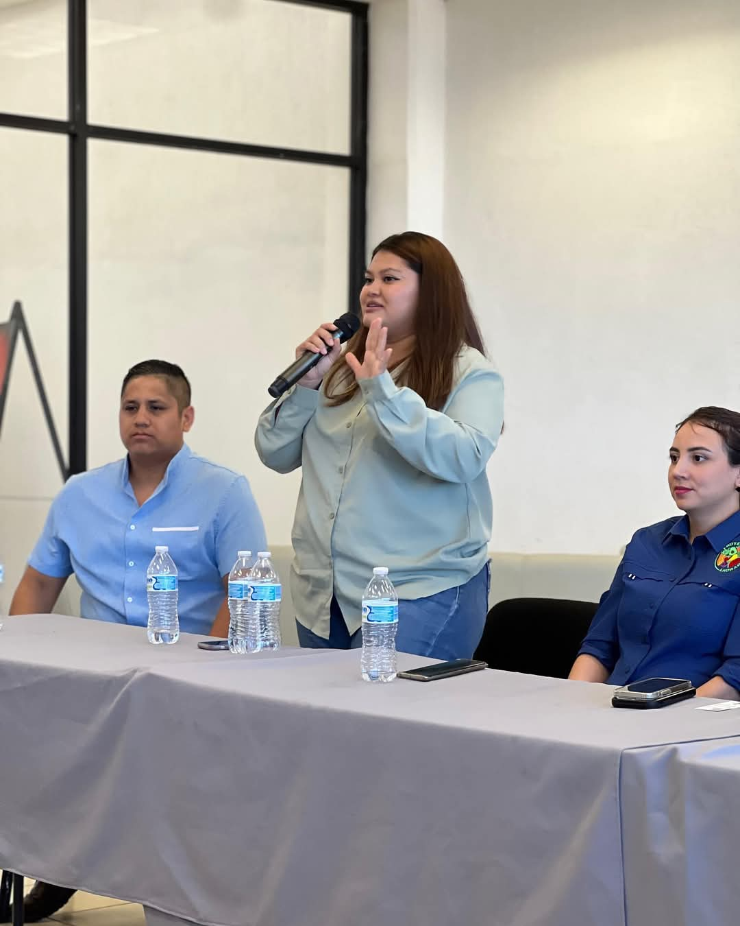
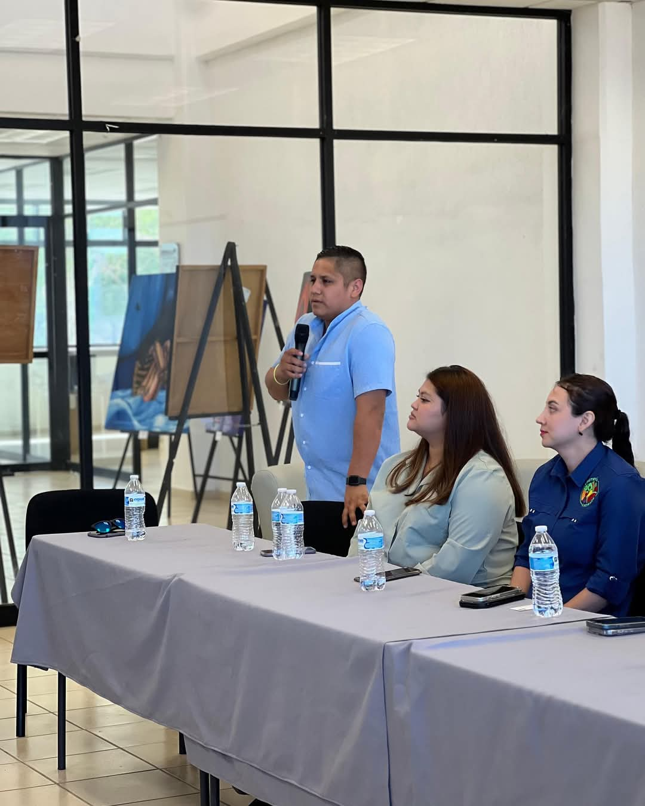
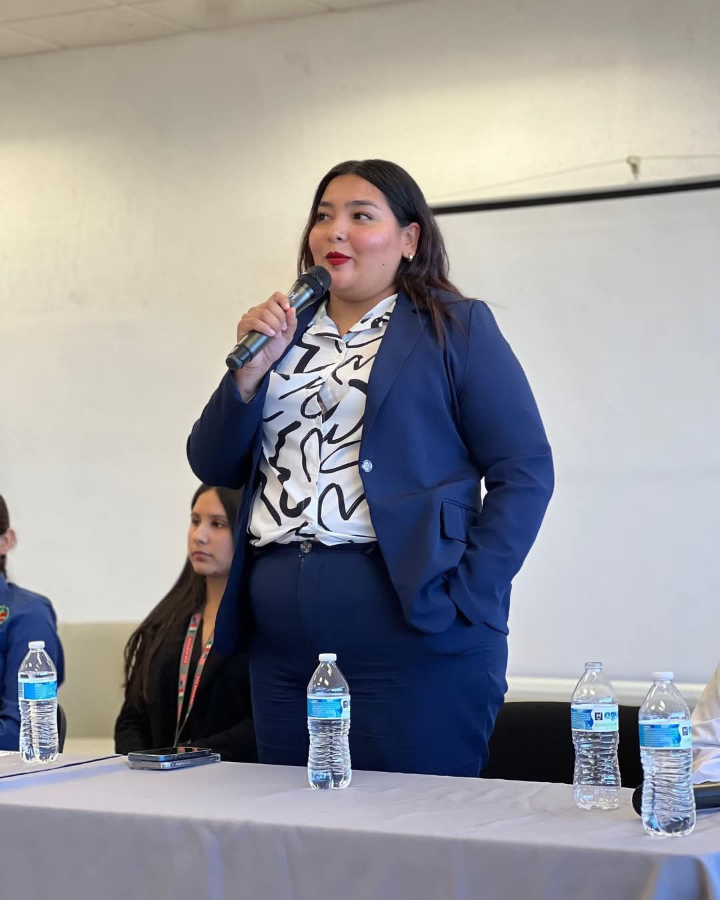
PANEL “EGRESADOS DE ÉXITO”
Con el objetivo de presentar a los estudiantes casos de éxito de nuestros egresados, se llevó a cabo el Panel “Egresados de éxito”, en el cual tuvimos la presencia de 8 egresados de las diversas carreras, quienes compartieron sus experiencias profesionales en el campo laboral.

Slide 21
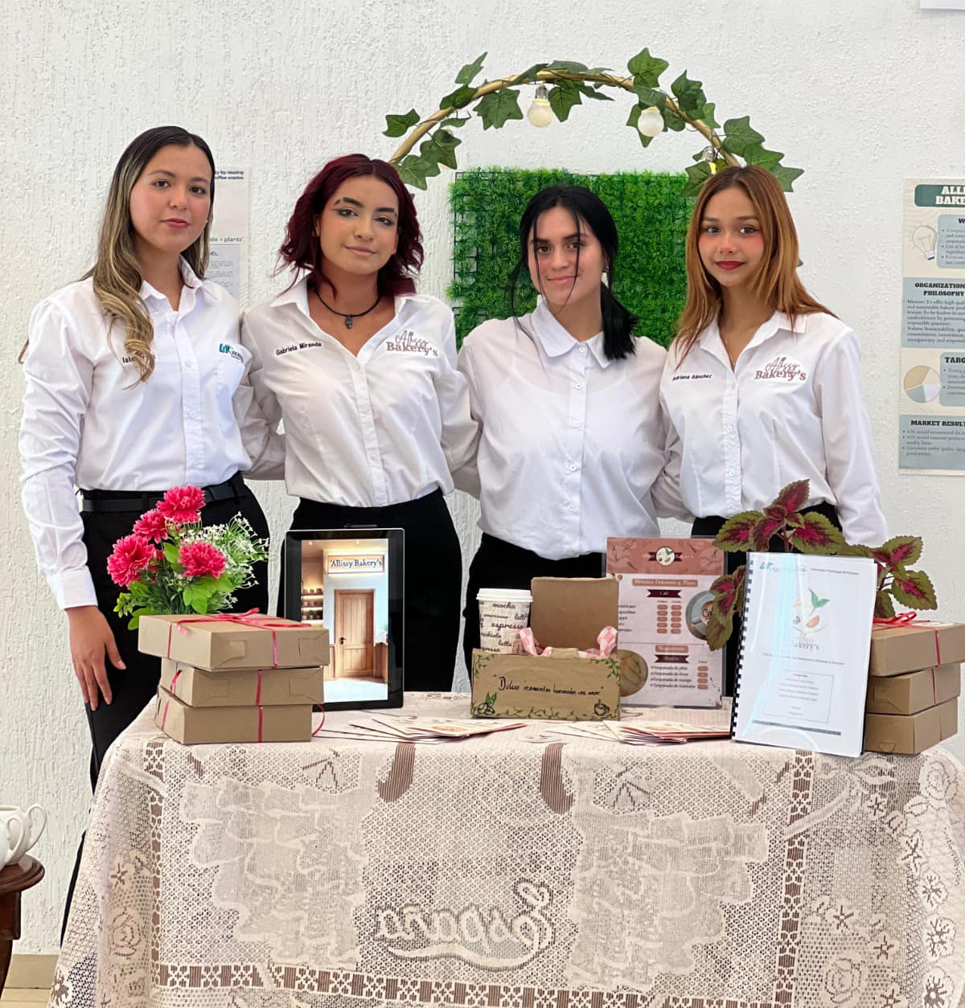
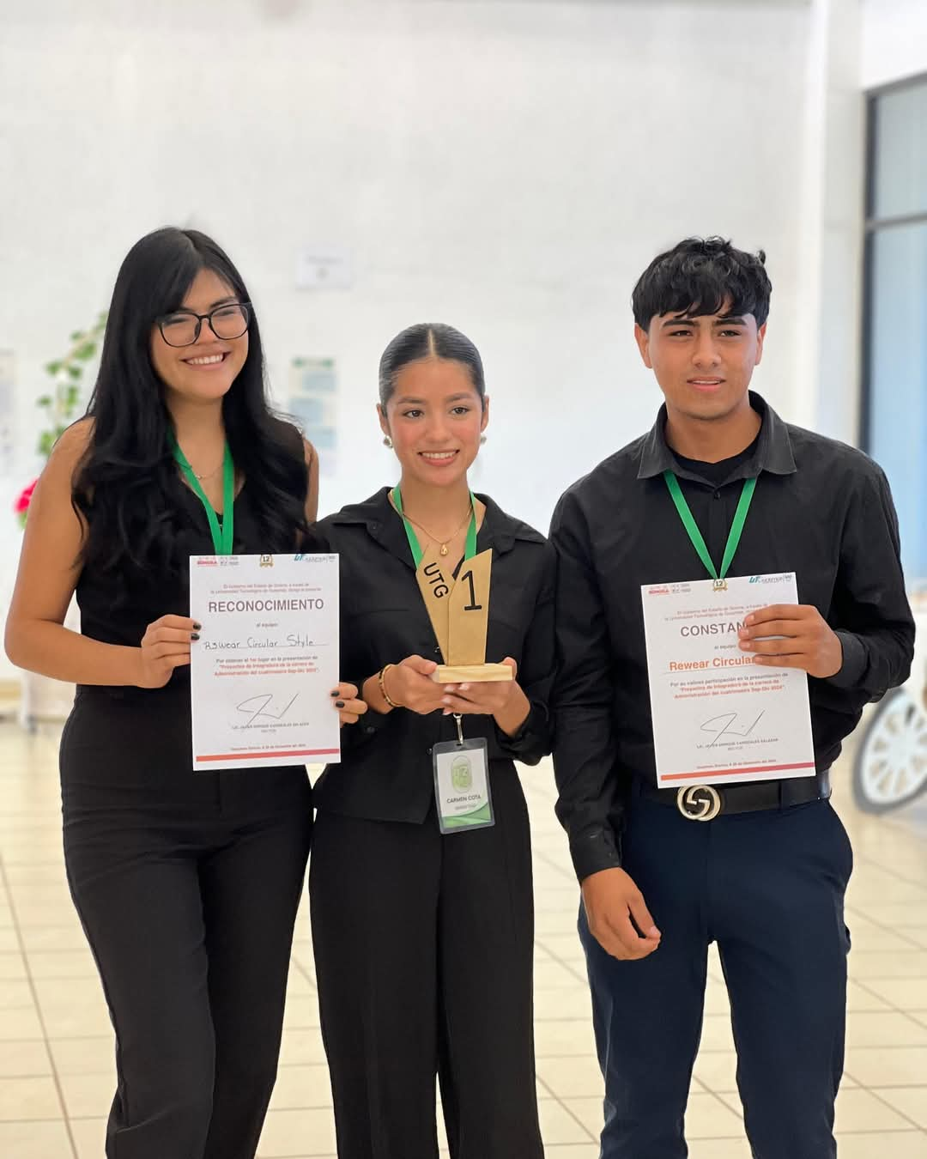
PROYECTOS DE SUSTENTABILIDAD , NEGOCIOS
Y LIDERAZGO EMPRESARIAL
La Universidad sigue fortaleciendo su modelo educativo basado en la práctica y la innovación, preparando a los jóvenes para ser los futuros líderes en sus áreas y contribuir al desarrollo de la comunidad con proyectos significativos y de impacto.

Slide 22
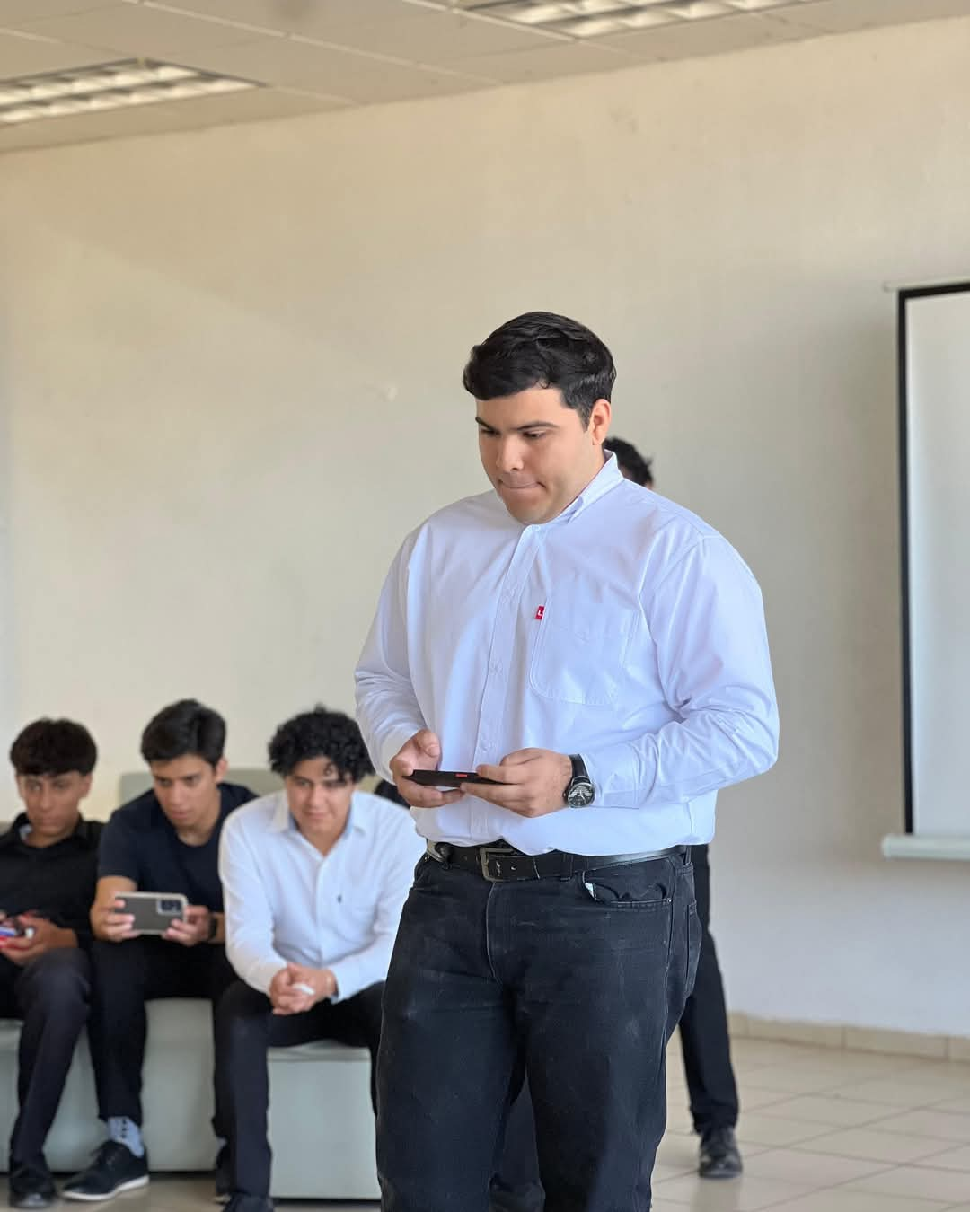
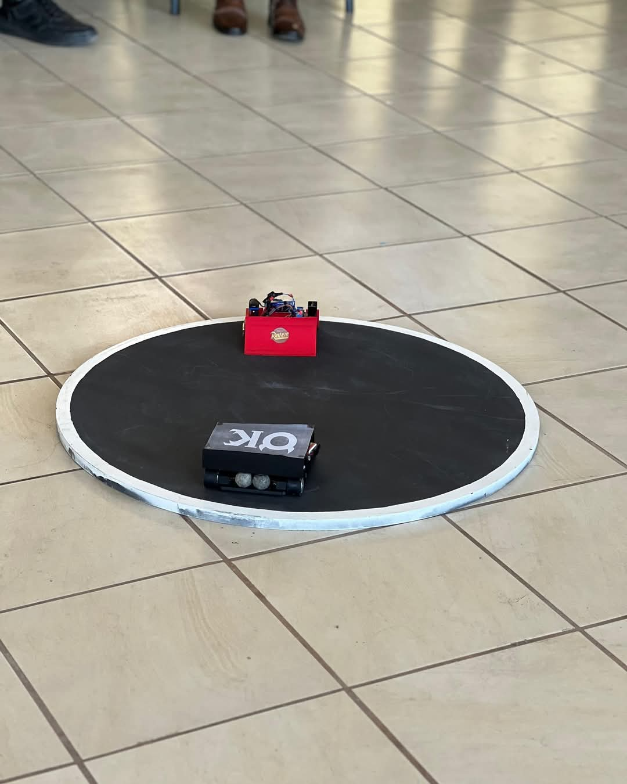
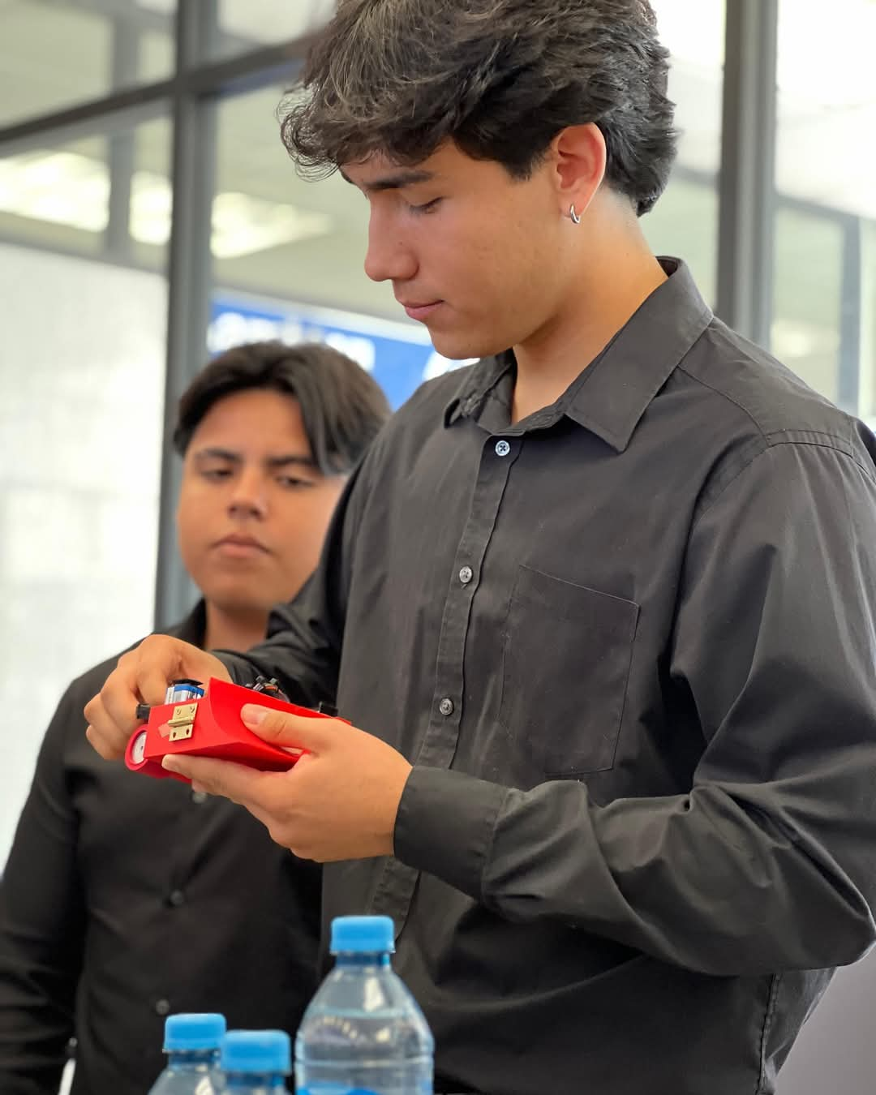
Los estudiantes de TSU en Mecatrónica presentaron una competencia de “sumobots” en la categoría mini, con robots de 15 cm y 1 kg en modo “teleoperado”, siendo la primera vez que los alumnos trabajaron con componentes electrónicos, programación y diseño estructural, logrando resultados de excelencia gracias a su dedicación y colaboración.

Slide 23
ESTRATEGIAS LLEVADAS A CABO PARA PERMANENCIA Y RENDIMIENTO ACADÉMICO
TUTORÍAS
ASESORÍAS POR PARTE DE LAS ACADEMIAS DE CIENCIAS BÁSICAS, PARA ALUMNOS CON BAJO RENDIMIENTO ACADÉMICO.
CURSOS SABATINOS DEL REFORZAMIENTO DEL IDIOMA INGLÉS
APOYO SOCIOEMOCIONAL

Slide 24
INFORME ACADÉMICO
SEPTIEMBRE-DICIEMBRE 2024

